Slide 1
Entity-Relationship (ER) Model

Slide 2
Adatmodellezés Entity-Relationship (ER) Modellel
Entity-Relationship (ER) model
Népszerű magasszintű koncepcionális modell
ER diagram
Az ER modellhez kapcsolódó diagramszerű jelölésmód

Slide 3
Egy példa adatbázis alkalmazás
Vállalat
Dolgozó, részlegek és projektek
A vállalat dolgozói részlegeken dolgoznak
A részlegek projekteket vezetnek
A dolgozóról tároljuk a nevét, az azonosítóját (Social Security number), a címét, a fizetését, a nemét és a születési dátumát
Vezetjük az adatbázisban a dolgozók hozzátartozóit
Notes:
Each department has a unique name, a unique number, an employee who manages the department. We keep track of the starrt date when that employee began managing the department
A department may have several locations.
Project: unique name,, unique number, single location
An employee is assigned to a department, may work on several projects (which are not neccesarly controlled by the same deparment)
We keep track of the current number of hours per week that an employee works on each project.
An employee can have a direct supervisor (who is another employee)

Slide 4
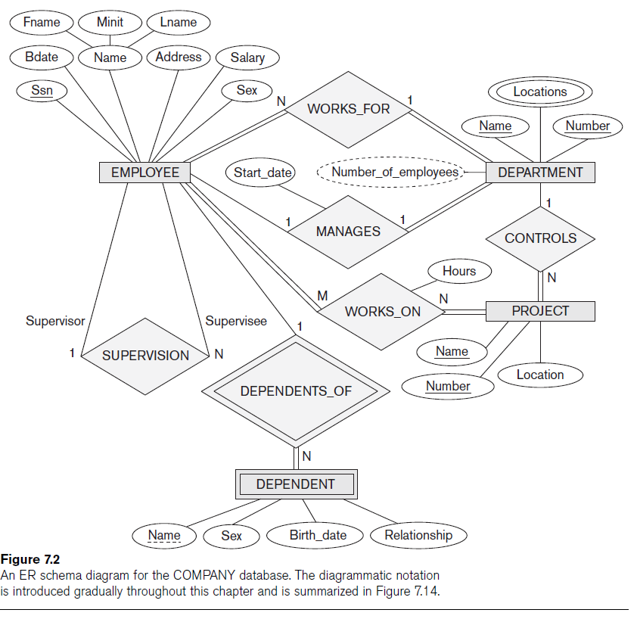

Slide 5
Egyedtípus, Egyedhalmaz, Attributúmok, and Azonosítók
ER model az adatokat, mint a következőeket írja le:
Egyedek
Tulajdonságok
Kapcsolatok

Slide 6
Egyedek
Egyed
A valós világ tárgya (thing, teremtése, valamije) független létezéssel
Egyed típus – egyed előfordulás

Slide 7
Attribútumok
Attribútumok
Attribútum típus – attribútum előfordulás
Az egyedet leíró tulajdonságok
Attribútumok típusai:
Összetett - egyszerű (atomic)
Egyértékű – halmazértékű (többértékű)
Tárolt - származtatott
NULL értékek
Komplex attribútumok (összetett és halmazértékű attribútumok tetszőlege egymásbaágyazása)

Slide 8
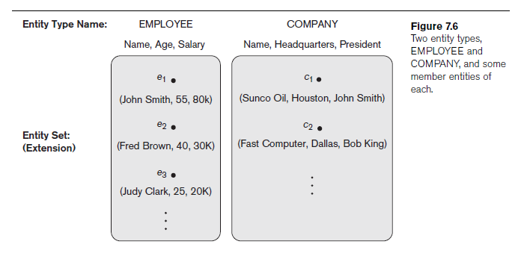
Egyedtípus, Egyedhalmaz, Azonosító, és Értékhalmaz
Egyedtípus
Egyedek olyan halmaza vagy kollekciója amelyeknek ugyanolyan attribútumaik vannak

Slide 9
Egyedtípus, Egyedhalmaz, Azonosító, és Értékhalmaz
Azonosító
Attribútumok, amelyeknek az értéke egyedi egy egyedhalmaz egyedelőfordulásaiban
Azonosító attribútum
Az egyediség tulajdonságnak az egyedtípus minden egyedhalmazára fenn kell állni
Egy egyszerű (vagy egy összetett) attribútum lehet

Slide 10
Egyedtípus, Egyedhalmaz, Azonosító, és Értékhalmaz
Értékhalmaz (vagy értéktartomány)
Az egyedek attribútumaihoz rendelhető értékek tartományát határozza meg.

Slide 11
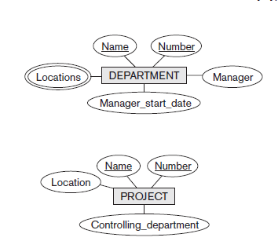
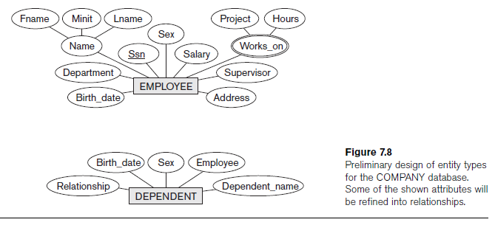
A COMPANY adatbázis kezdeti terve

Slide 12
Kapcsolattípus, Kapcsolatok halmaza, Szerepkörök, és Strukturális Megszorítások
Kapcsolat
Ha egy attribútum egy másik egyedtípusra hivatkozik
Akkor a hivatkozást attribútum helyett kapcsolattal reprezentáljuk
Notes:
Attribútum helyett kapcsolat

Slide 13
Kapcsolat
Kapcsolattípus (R): E₁, E₂, ..., E_{n} egyedtípusok közötti viszony
Az egyedtípusok egyedelőfordulásai között létrejövő asszociációkat definiálja
Kapcsolat előfordulás r_{i}
Minden r_{i} n darab önállő egyeddel van kapcsolatban (e₁, e₂, ..., e_{n})
Minden r_{i} -beli e_{j} egyed az E_{j} egyedhalmaz egy tagja

Slide 14
A kapcsolat foka
A kapcsolattípus foka
A résztvevő egyedtípusok száma
Bináris, ternáris
Kapcsolat, mint attribútum
Egy bináris (1:1 vagy 1:n) kapcsolatot kifejezhetünk attribútumként

Slide 15
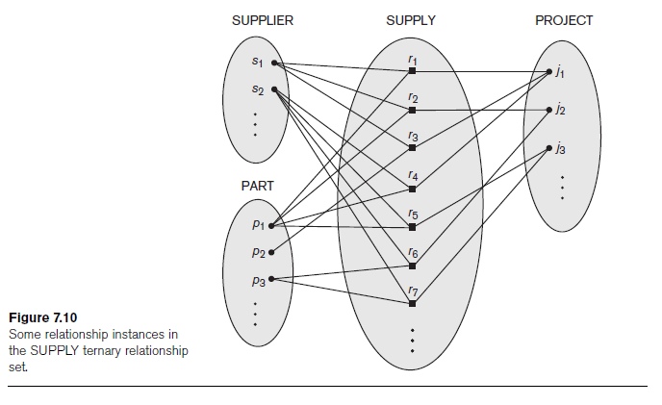

Slide 16
Szerepkörök és Rekurzív Kapcsolatok
Szerepkör
A szerepkör kifejezi, hogy a résztvevő egyed milyen szerepet játszik a kapcsolatban
Rekurzív kapcsolat
Egy kapcsolattípusban ugyanaz az egyedtípus többször vesz részt különböző szerepkörökkel
A szerepkörnevet meg kell adni

Slide 17
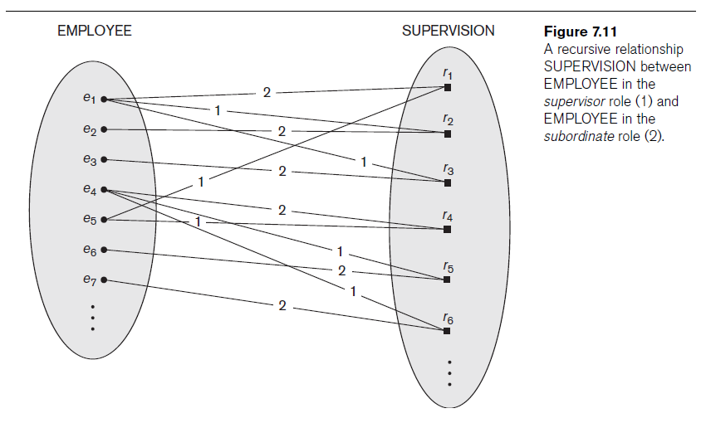

Slide 18
Bináris kapcsolattípusok strukturális megszorításai
Számosság
Azon kapcsolat előfordulások maximális számát határozza meg, amelyben az egyed részt vehet
1:1, 1:n, n:m
Részvételi megszorítás
Megadja, hogy egy egyed létezése függ-e attól, hogy kapcsolatban áll egy másik, a kapcsolattípuson elérhető egyeddel
A kapcsolatelőfordulások minimális számát határozzák meg
Típusai: totális (létezésfüggőség) és részleges

Slide 19
Kapcsolattípusok attribútumai
Az 1:1 számosságú kapcsolattípusok attribútumai áthelyezhetőek az egyik egyedtípusba
Az 1:N kapcsolattípusok attribútumai áthelyezhetőek az N oldali egyedtípusba
Az M:N kapcsolattípus attribútumai
a legtöbb esetben csak a kapcsolatban résztvevő egyedek kombinációja segítségével határozhatóak meg.
Ezeket a kapcsolat attribútumaiként kell definiálni

Slide 20
Gyenge egyedtípusok
Nincs saját azonosító attribútumuk
Azonosítása egy másik egyedtípus egyedének meghatározásával van kapcsolatban
Azonosító kapcsolat
A gyenge egyedtípust a tulajdonosával összekötő kapcsolat
A gyenge egyedtípus mindig totális résztvevője a kapcsolatnak
Részleges kulcs (diszkriminátor): egyértelműen azonosítják azokat a gyenge egyedeket, amelyek ugyanazon tulajdonos egyedhez kapcsolódnak
Notes:
Strong entity type: it has key attribute

Slide 21
COMPANY adatbázis ER modelljének finomítása
Cseréljük ki a kapcsolatokat reprezentáló attribútumokat kapcsolattípusokra
Határozzuk meg minden kapcsolattípus számosságát és a részvételi megszorítását

Slide 23
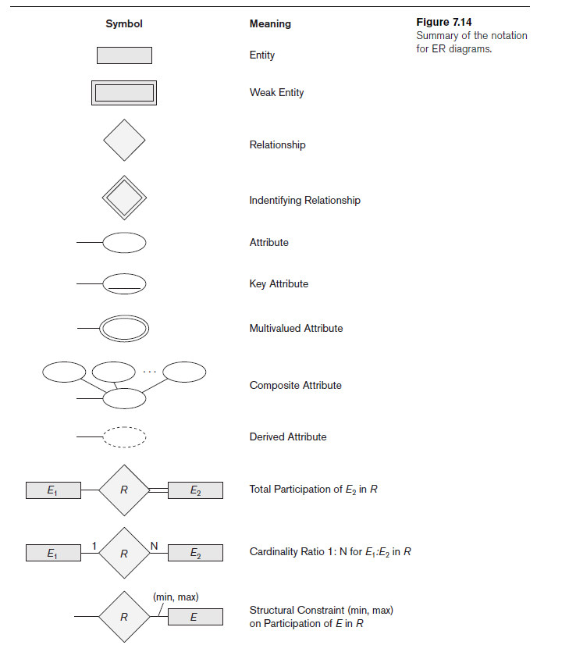
ER Diagram, Névkonvenciók, és tervezési kérdések

Slide 24
A sémaelemek helyes elnevezése
Olyan neveket válasszunk, amelyek a lehető legjobban utalnak a séma különböző elemeihez kapcsolódó jelentésre
Egyes számú főneveket válasszunk az egyedtípusokhoz
Állítmányt (igét) rendeljünk a kapcsolattípusok neveihez
A bináris kapcsolatok neveit úgy válasszuk meg, hogy az ER diagram balról jobbra és felülről lefelé legyen olvasható.
Notes:
Egyedtípus: csupa nagybetű
Attribútum, nagy kezdő, a többi kicsi
Szerepkör: csupa kicsi

Slide 25
Tervezési lehetőségek az ER modellezés során
A fogalmakat modellezzük először attribútumként
Majd alakítsunk belőle kapcsolattípust, ha az attribútum egy másik egyedtípusra hivatkozik.
Ha egy attribútum több egyedtípusban szerepel, érdemes egy új egyedtípust létrehozni hozzá.
Ez történhet fordítva is: egyedtípusból lehet attribútum

Slide 26
Az ER diagram alternatív jelölései
A kapcsolat strukturális megszorításainak meghatározása
(1:1, 1:N, M:N) a szimpla és a dupla vonal helyett
Minden R kapcsolattípusban résztvevő minden E egyedtípus részvételhez egy (min, max) pár rendelése, ahol 0 ≤ min ≤ max és max ≥ 1

Slide 27
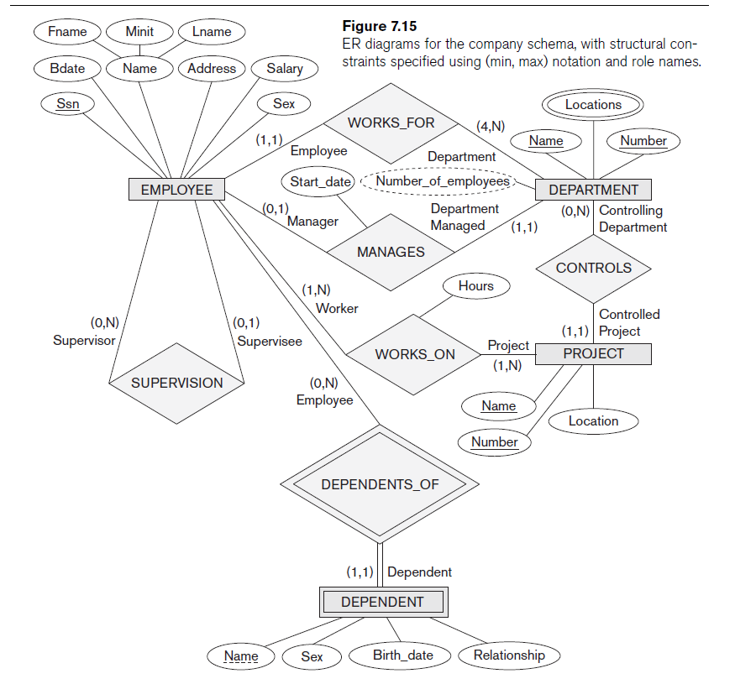

Slide 28
Magasabb fokú kapcsolattípusk
A kapcsolattípus foka
A résztvevő egyedtípusok száma
Bináris
Másodfokú kapcsolattípus
Ternáris
Harmadfokú kapcsolattípus

Slide 29
Választás a bináris vagy magasabb fokú kapcsolatok közül
Néhány adatbázis tervező eszköz csak relációs kapcsolatot tud modellezni
A harmad (magasabb) fokú kapcsolatot gyenge egyedtípusként lehet reprezentálni
A magasabb fokú kapcsolatok azonosítói azonosítják a kapcsolatot (nem kell diszkriminátor)
A magasabb fokú kapcsolatot erős egyedtípusként is reprezentálhatjuk
Egy mesterséges azonosító bevezetésével

Slide 30
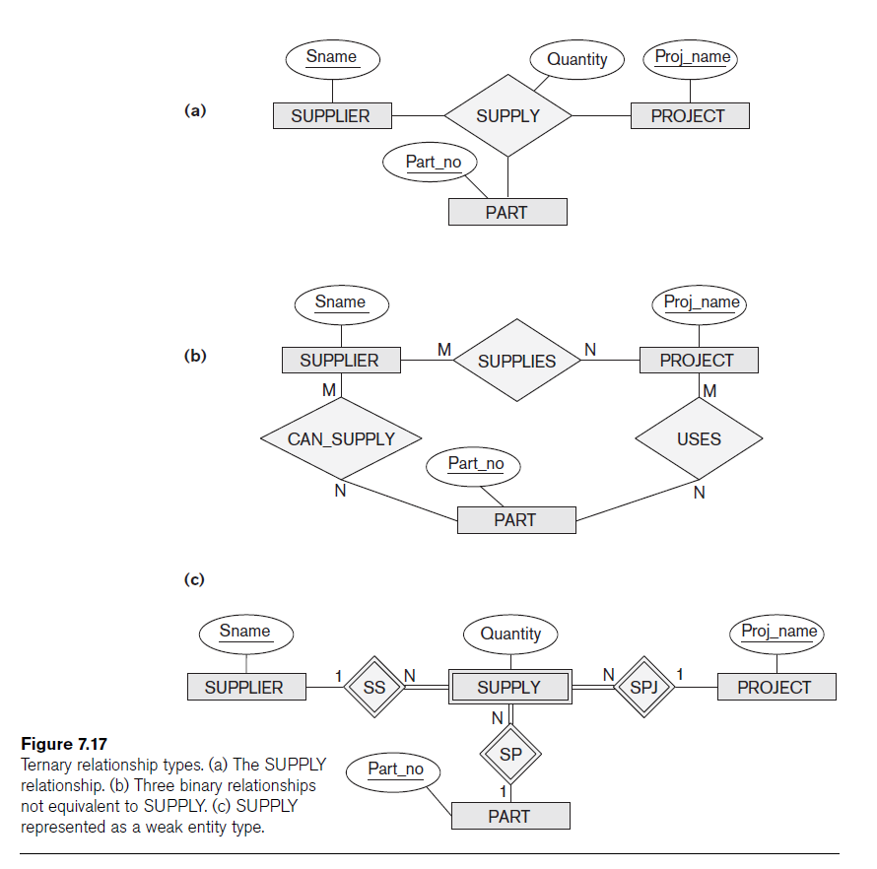

Slide 31
A ternáris (vagy magasabb fokú) kapcsolatok megszorításai
Az n-ed fokú kapcsolatok strukturális megszorításainak jelölése
Mindkettőt használni kell, ha fontos számunkra, hogy teljesen megadjuk a megszorításokat
Notes:
Számosság, szorosság jelülése n-edfokú kapcsolatok esetén

